Slide 1
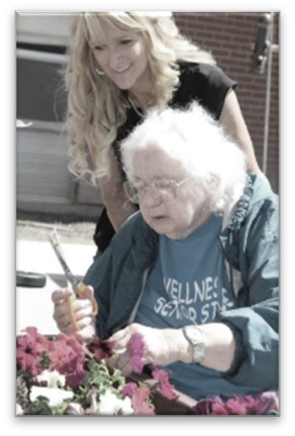
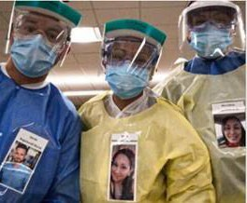
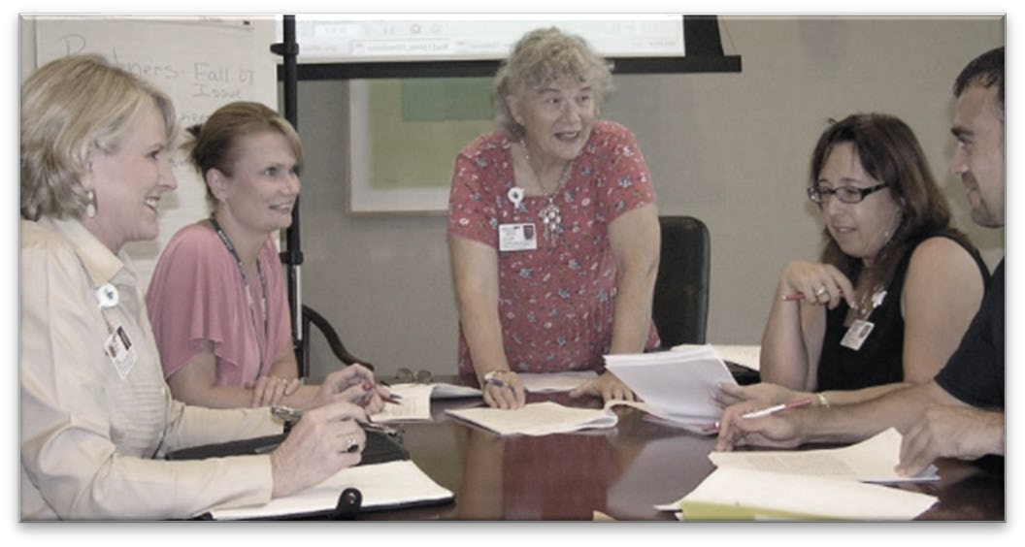
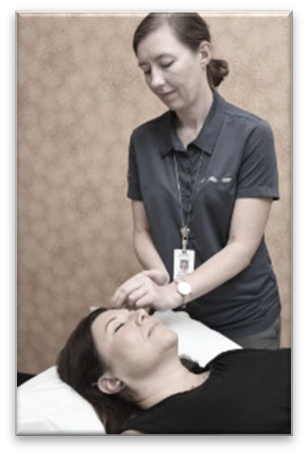
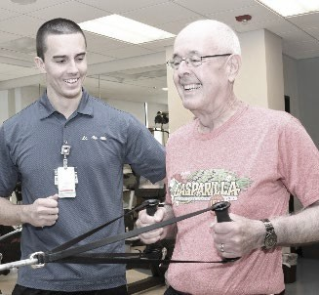
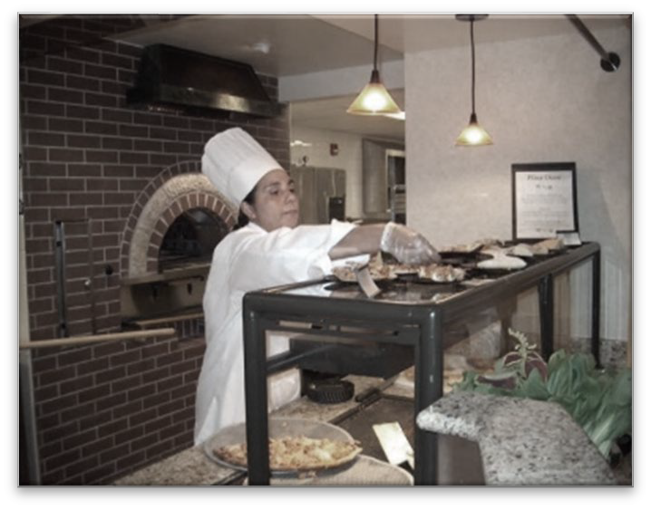
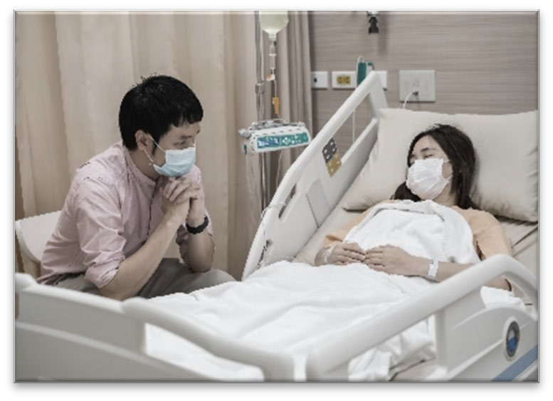
Diez formas de mejorar tu estrategia de atención centrada en la persona en 2023
Sara Guastello
Senior Vice President, Standards & Advocacy Planetree International
November 14, 2022

Slide 2
Detalles de limpieza
¿Preguntas?
Las diapositivas, la grabación del seminario web y el certificado de asistencia se enviarán a todos por correo electrónico.
1 crédito de aprendizaje obtenido para la credencial Fellows in Person-Centered Care
Planetree.org/fellows
© Planetree International 2023

Slide 3
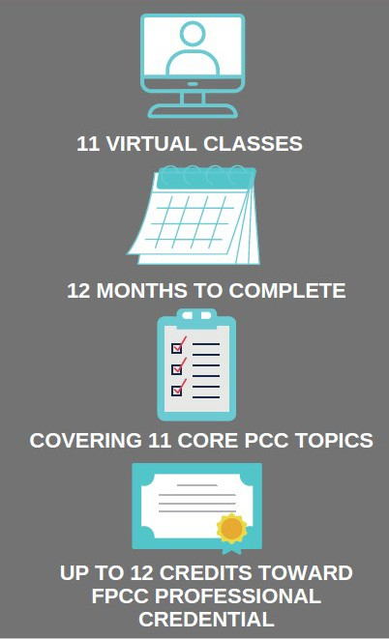
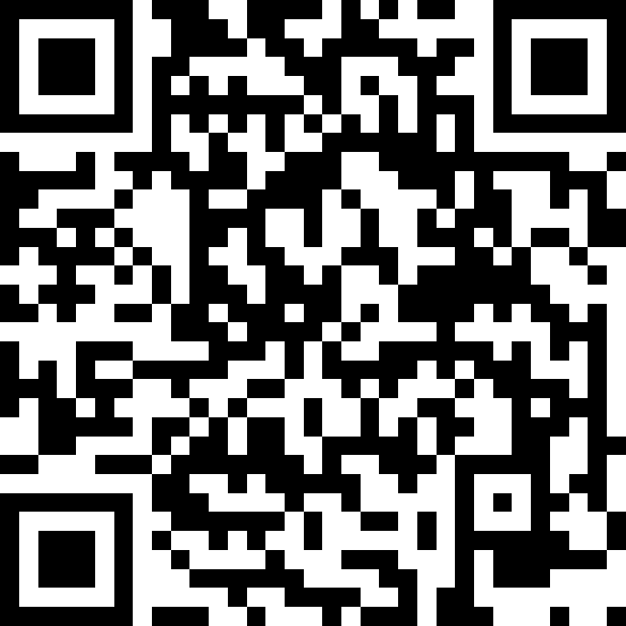
Programa profesional certificado centrado en la persona.
11 CLASES VIRTUALES
12 MESES PARA COMPLETAR
Fecha límite para aplicar: 9 de enero
CUBRIENDO 11 NÚCLEOS TÓPICOS DE PCC
HASTA 12 CRÉDITOS PARA TENER UNA CREDENCIAL PROFESIONAL FPCC
© Planetree International 2023

Slide 4
NUESTRO PROPOSITO
Empoderar a las personas para humanizar profundamente la experiencia del cuidado para todos, en todas partes, en todo momento.
© Planetree International 2023

Slide 5
NUESTRA RESOLUCIÓN:
Para asociarse con organizaciones de todo el mundo y de forma continua en la atención para construir culturas en las que todos:
No tengamos que pedir disculpas por el trato centrado en la persona.
Hacemos que el cuidado sea visible en cada interacción.
© Planetree International 2023

Slide 6
Dale click
En el chat, selecciona un emoji que represente mejor cómo te sientes acerca del 2023.
© Planetree International 2023

Slide 7
Estableciendo una intención del PCC para 2023 en una palabra
En el chat…
¿Cuál es una palabra o frase que describe tus objetivos de atención centrados en la persona para el año nuevo?
© Planetree International 2023

Slide 8
El futuro de la atención de alta calidad, segura y centrada en la persona.
“…el objetivo es satisfacer las necesidades del paciente como persona, en lugar de satisfacer las necesidades del sistema de salud (para manejar la enfermedad)”.
“La calidad debe incluir el cuidado tanto de las personas como de los pacientes y profesionales.”
“Las Academias Nacionales de Ciencias concluyeron que brindar atención de calidad centrada en la persona requerirá una fuerza laboral cuyo bienestar es primordial, lo que implica que se debe revertir la deshumanización de la atención médica.”
*A Multidimensional quality model: an opportunity for patients, their kin, healthcare providers and professional in the new COVID-19 period. Lachman et al. 16 Sept 2020. https://doi.org/10.12688/f1000research.26368.1
© Planetree International 2023

Slide 9
5 impulsores de la excelencia en la atención centrada en la persona
Crear estructuras organizacionales que promuevan el compromiso
Cómo está constituida y cómo funciona la organización.
Utilizar la evidencia para impulsar la mejora
Conectar valores. estrategias y acción.
Cohesión entre lo que hacemos y por qué lo hacemos.
Capacidad organizacional para crear un cambio medible.
Atención personalizada y determinación de metas en compañerismo.
Implementar prácticas que promuevan la asociación
Reorientar la atención para facilitar el cambio de los pacientes como receptores pasivos a participantes activos.
Saber lo que importa
© Planetree International 2023

Slide 10
Latvia
Canada United States
of America
Ireland Netherlands
France
Morocco
Germany
Czech Republic
Turkey
Kuwait Qatar
Italy
Belgium
Jordan Lebanon
Saudi Arabia
Mexico
Guatemala
Panama
Columbia
Thailand
Malaysia
UAE
Ecuador
Peru Chile
Kenya
Brazil
Uruguay
Australia
Argentina
© Planetree International 2023

Slide 11
estrategias para nivelar la atención centrada en la persona en 2023.

Slide 12
Construir sistemas para que los trabajadores de la salud se sientan escuchados, protegidos y atendidos.

Slide 13
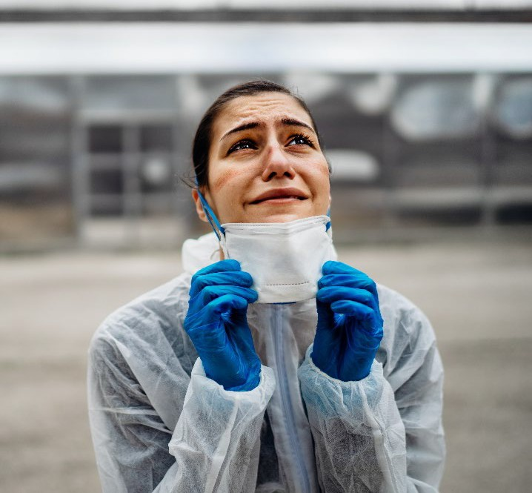
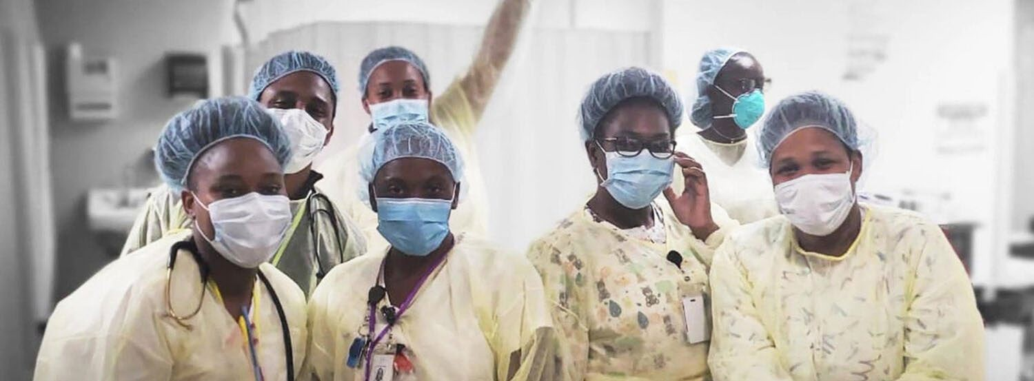
“
© Planetree International 2023
13

Slide 14
“
“
“
Nos estamos quedando sin gasolina.
Me siento tan sola.
“
Me han llamado con todos los
nombres del libro.
Me gritan a diario.

Slide 15
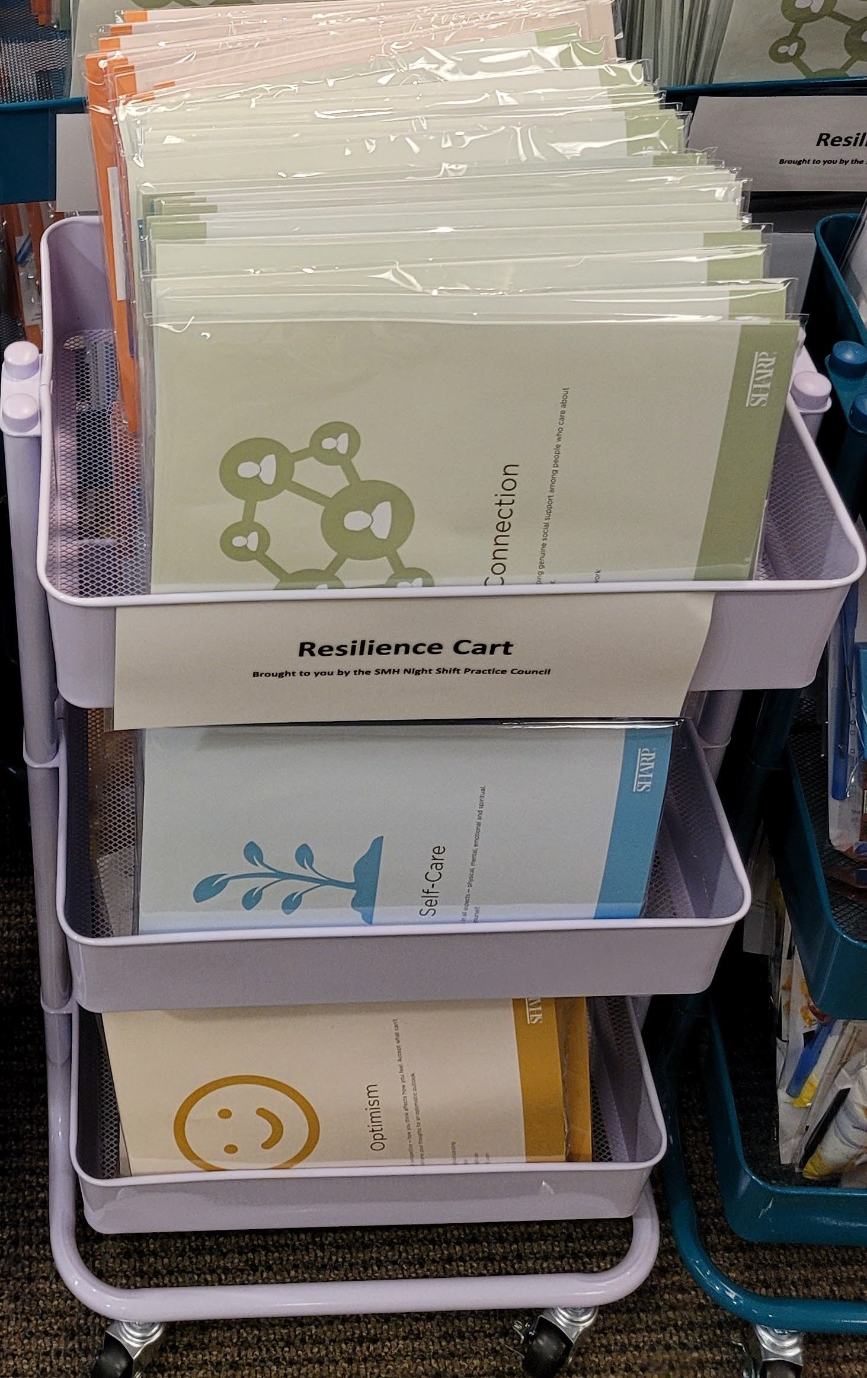
1. Crea vías seguras para que el personal exprese sus inquietudes relacionadas con el lugar de trabajo, incluida la denuncia de experiencias con violencia en el lugar de trabajo.
Asegúrese de que el apoyo emocional y de salud mental para el personal esté disponible, sea empoderador y de fácil acceso.
Crear redes de seguridad dentro de los equipos.
Sharp Memorial Hospital’s Resiliency Cart
© Planetree International 2023

Slide 16
Equilibrar los derechos de los pacientes y las familias con los derechos del personal sanitario.
El hospital puede limitar las visitas cuando:
La presencia de visitantes está médicamente contraindicada.
La presencia de visitantes interfiere con el cuidado o los derechos de otros pacientes..
El visitante se está involucrando en un comportamiento disruptivo o violento.
El visitante no cumple con la política del hospital.
Los visitantes deben cumplir con protocolos de seguridad razonables y reglas de conducta. El hospital puede revocar los derechos de visita si los visitantes no cumplen con la política de visitas del hospital.
Todos estamos haciendo nuestro mejor esfuerzo en este mundo pandémico.
Nuestro equipo de atención médica está dedicado y enfocado en usted.
Con amabilidad y respeto mutuo, todos mejoraremos juntos..
© Planetree International 2023

Slide 17
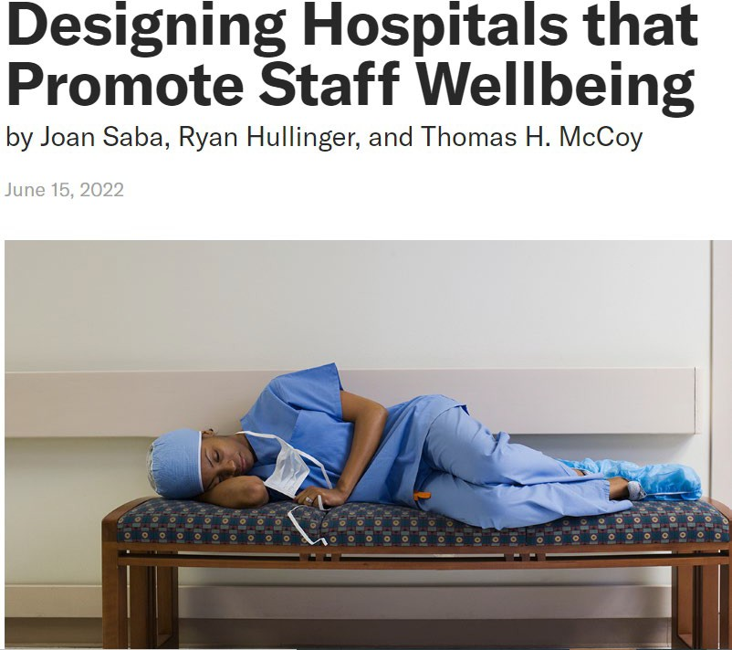
Estrategias de diseño basadas en la investigación que mejoran el bienestar del personal:
Diseñar hospitales que promuevan el bienestar del personal
Por Joan Saba, Ryan Hullinger y Thomas H. McCoy
El acceso a la luz del día reduce el estrés y mejora la satisfacción laboral.
El uso de materiales que absorben el sonido da como resultado un entorno un 35 % más silencioso.
El sobreesfuerzo y las tareas físicas repetitivas representan el 45 % de las lesiones de las enfermeras y se pueden reducir con elevadores de pacientes motorizados y puertas de vidrio de altura completa.
Los tranquilos patios o jardines privados reducen los niveles de fatiga y el agotamiento psicológico.
Los programas de comidas saludables, los descuentos en opciones de alimentos nutritivos y las aplicaciones de pedidos móviles fomentan estilos de vida positivos.
15 de junio, 2022
© Planetree International 2023

Slide 18
Adopta el codiseño.

Slide 19
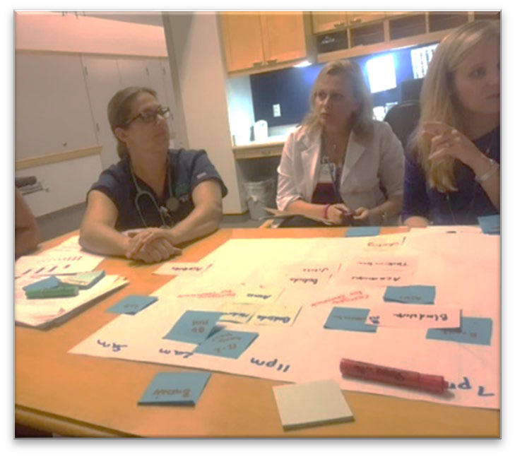
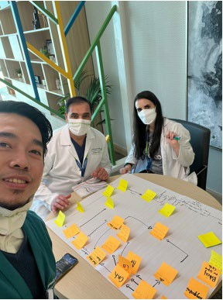
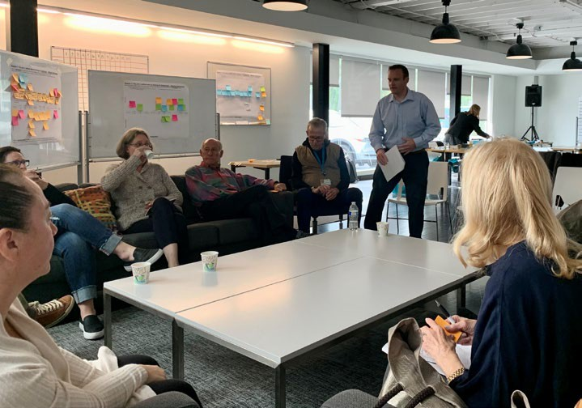
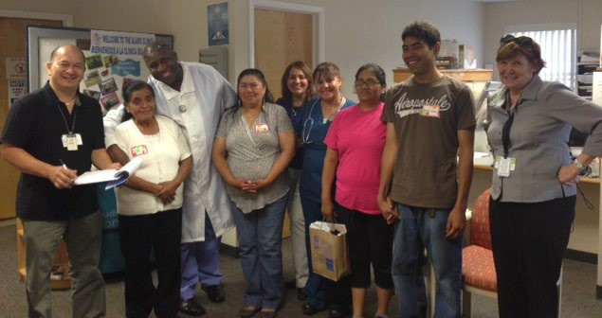
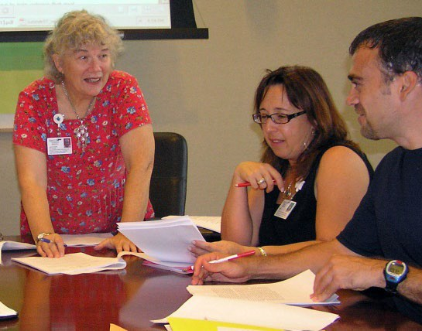
Codiseño:
Un enfoque participativo para diseñar soluciones con las personas que lo experimentarán. Todos son tratados como colaboradores iguales en el proceso de diseño.
© Planetree International 2023

Slide 20
5
Preguntas para hacer de forma rutinaria al planificar mejoras de PCC
¿A quién afectará estas mejoras?
Dado eso, ¿tenemos a las personas adecuadas involucradas en la creación de estas mejoras?
¿Qué perspectivas nos faltan?
¿Es el momento adecuado para que las ideas impacten en el esfuerzo de mejora? (¿Necesitamos hacer una pausa antes de seguir adelante?)
¿Qué barreras existen para asociarse con las partes interesadas en este esfuerzo de mejora? ¿Cómo podemos abordarlos?
© Planetree International 2023

Slide 21
Humanizar la experiencia digital para mejorar el acceso y el compromiso.

Slide 22
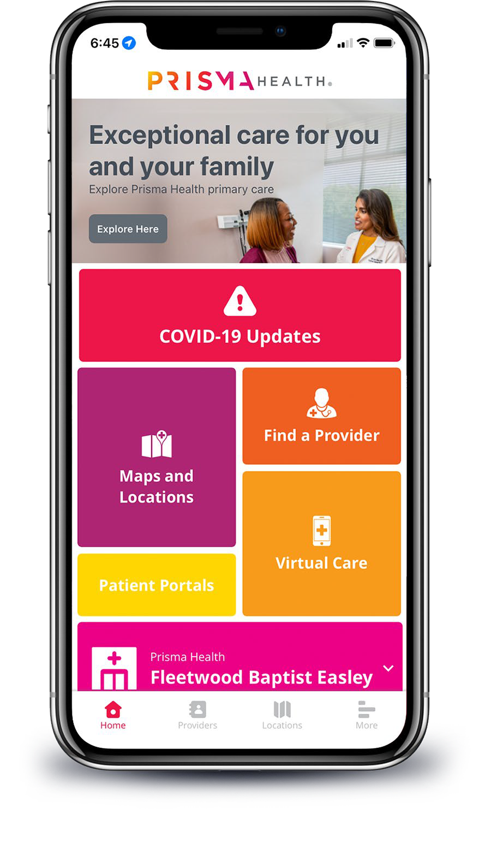
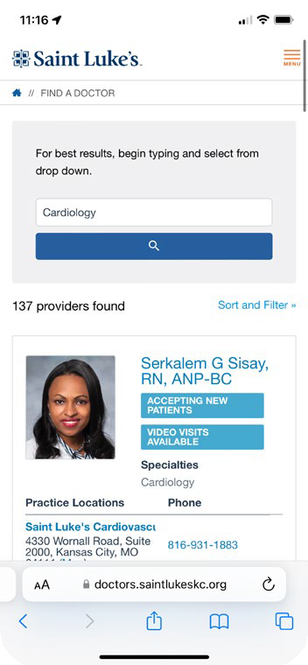
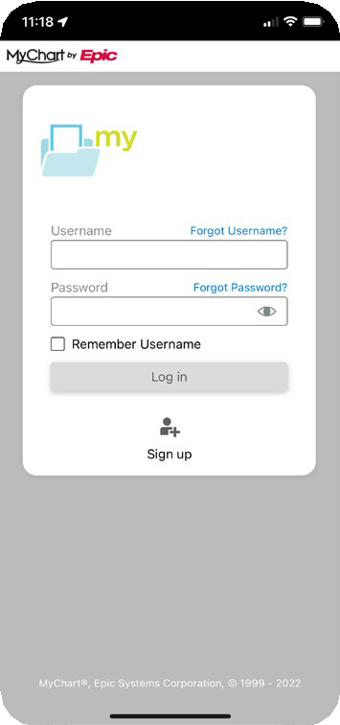
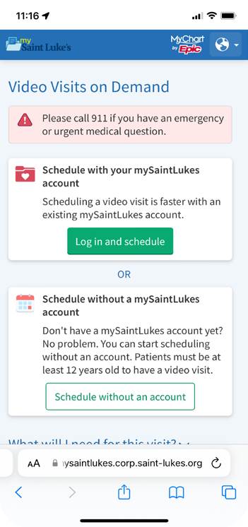
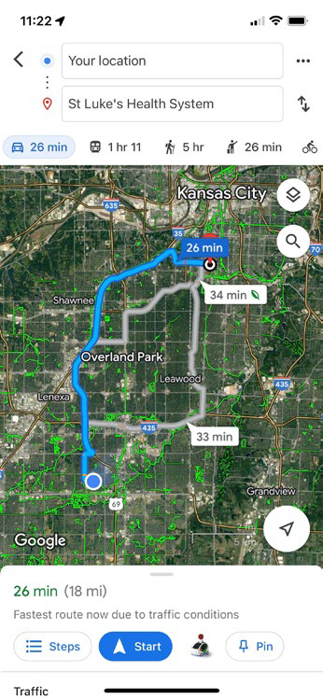
El 90 % de los pacientes no se sienten obligados a quedarse con un proveedor que no ofrece una buena experiencia digital, y hasta el 75 % consideraría cambiar de proveedor para tener una mejor experiencia digital.
© Planetree International 2023
22

Slide 23
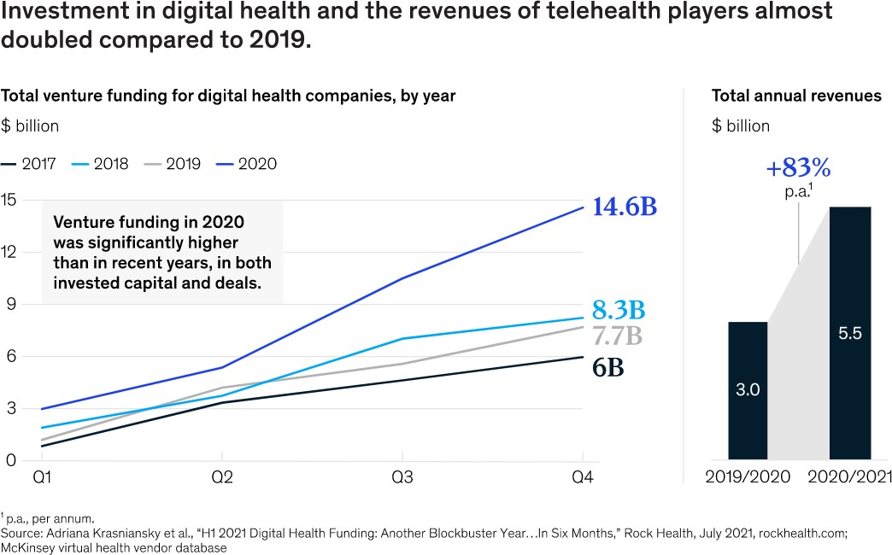
La inversión en salud digital y los ingresos de los jugadores de telesalud casi se
duplicaron en comparación con 2019
Financiación total de riesgo para empresas de salud digital por año en billones
Ingresos anuales totales en más de un 83%
La financiación de riesgo en 2020 fue significativamente mayor que en los últimos
años, tanto en capital invertido como en acuerdos.
© Planetree International 2023

Slide 24
Subiendo de nivel la experiencia de atención digital.
Desarrollo de habilidades de comunicación virtual.
Mejor integración de servicios lingüísticos para visitas virtuales.
Abordar las diferencias en la conectividad y la alfabetización digital.
Educación del paciente/familia.
© Planetree International 2023

Slide 25
Aplicar una perspectiva de equidad en todos los esfuerzos del PCC.

Slide 26
Creemos que los derechos del paciente son derechos humanos. En nuestro trabajo, promovemos el respeto, la inclusión y la compasión hacia todas las partes interesadas en la empresa de atención médica. La filosofía central de Planetree de amabilidad, cuidado y respeto busca ayudar a realizar y mantener los derechos humanos en todas partes.
© Planetree International 2023

Slide 27
En el codiseño, intente invitar y apoyar la participación de aquellos cuyas voces a menudo son marginadas y más difíciles de alcanzar.
En la contratación, diseñe prácticas de reclutamiento para atraer candidatos que representen a las comunidades a las que sirve.
En la planificación de la atención, incorpore los determinantes sociales de la salud e integre prácticas colaborativas de establecimiento de objetivos.
Al evaluar la experiencia del paciente/residente, asegúrese de que las encuestas de experiencia se traduzcan a los idiomas comunes en su comunidad.
En el trabajo de participación comunitaria, asóciese con pacientes, familias, trabajadores de salud comunitaria y organizaciones para comprender y abordar los factores que contribuyen a esas diferencias.
•
In workforce development, provide skill-building in empathy and shift from training in “cultural competence” to “cultural responsiveness”
© Planetree International 2023

Slide 28
Preservar y proteger la presencia familiar en persona.

Slide 29
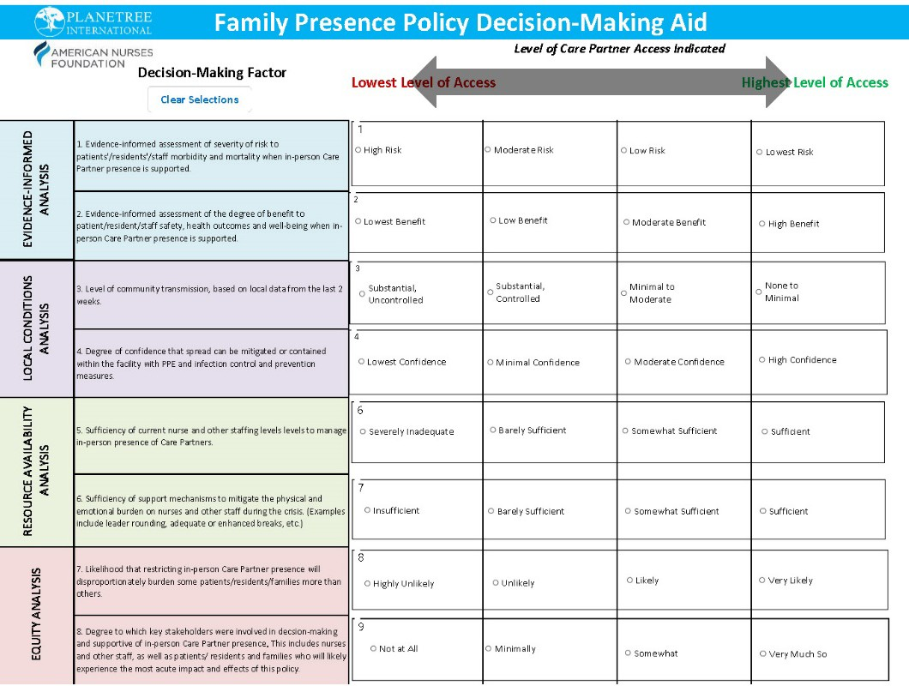
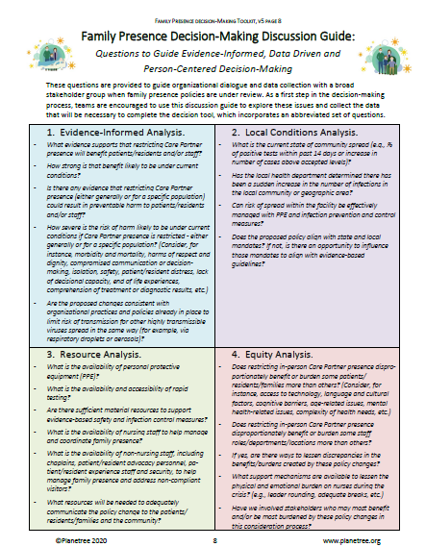
Kit de herramientas para la toma de decisiones sobre la presencia
familiar.
bit.ly/visitingpolicyaid
© Planetree International 2023

Slide 30
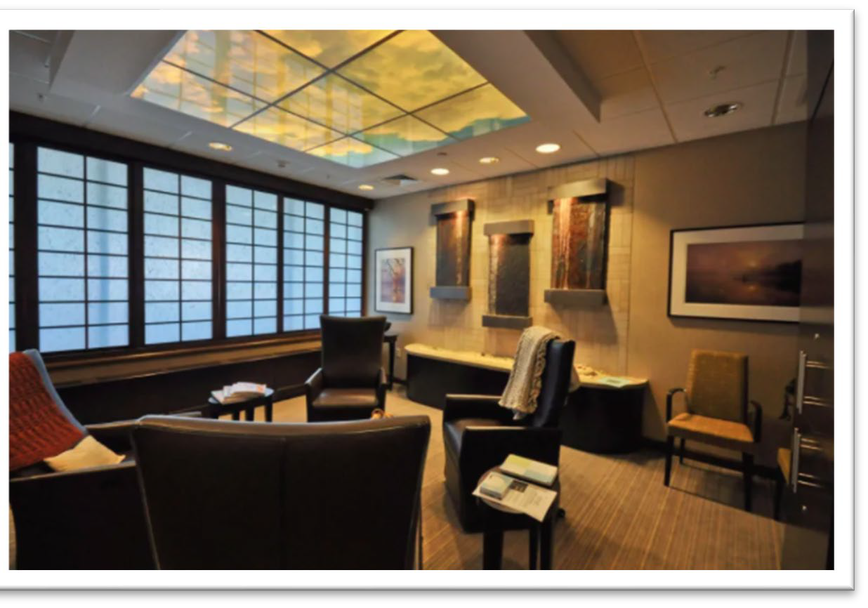
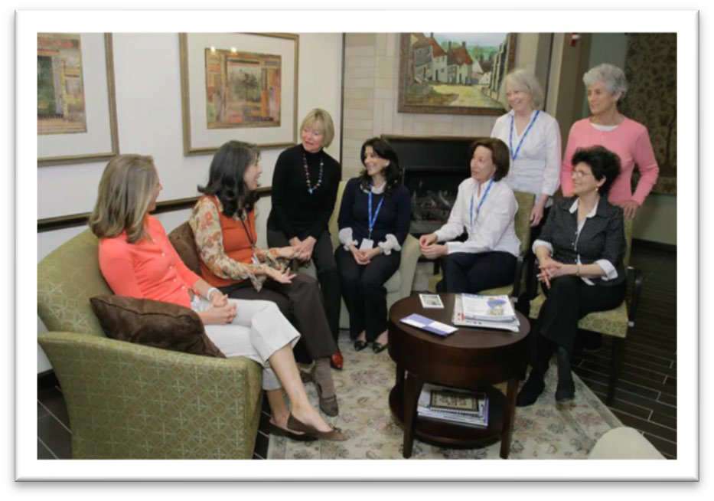
Designación formal para cuidadores familiares esenciales.
Leyes nacionales para proteger los derechos de visita de la familia, incluso durante desastres y emergencias declarados.
Apoyo al cuidador familiar.
Ken Hamilton Caregivers Center at Northern Westchester Hospital, New York
© Planetree International 2023

Slide 31
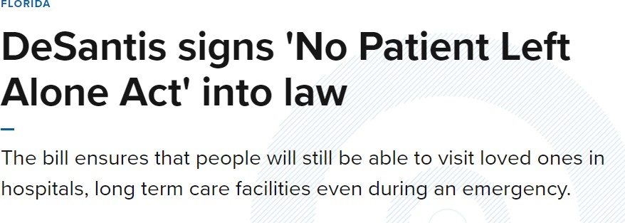
Un nuevo movimiento: Ningún paciente solo.
11 de noviembre, 2021
La nueva ley de Carolina del Norte “que ningún paciente se quede solo’’ exige los derechos de visita de los pacientes
El 15 de octubre del 2021, el gobernador Roy Cooper promulgó la ley SB 191 del senado, “la ley ningún paciente se queda solo’’. La ley establece expresamente que los derechos de visita de los pacientes en los establecimientos de salud no se verán afectados durante los periodos declarados. Desastres y emergencias. La ley entro en vigencia el 1 de noviembre del 2021.
DeSantis firma “ningún paciente se queda solo ante la ley’’
La ley asegura que las personas aun podrán visitar a sus seres queridos en el proyecto hospitales, centros de atención a largo plazo, incluso durante una emergencia.
© Planetree International 2023

Slide 32
Vuelva a imaginar las prácticas de incorporación para la fuerza laboral ampliada.

Slide 33
Todos son cuidadores.
Los pacientes y las familias no distinguirán entre miembros internos y externos de su fuerza laboral.
¿Cuáles son las expectativas comunes para la experiencia del paciente?
No defraude los componentes interpersonales y culturales del proceso de incorporación para los empleados a corto plazo.
© Planetree International 2023
33

Slide 34
Aplicar los principios de PCC donde sucede la salud.

Slide 35
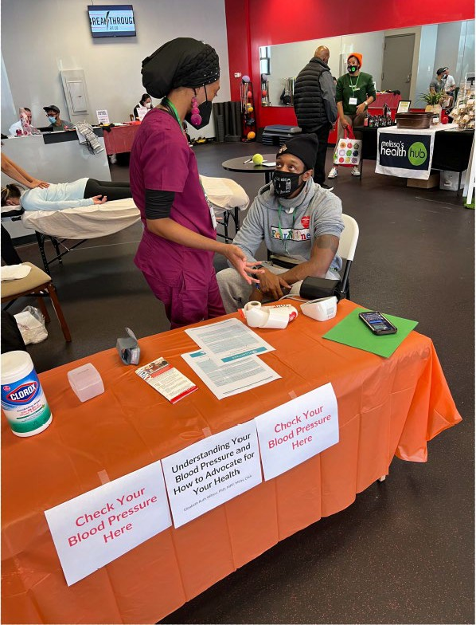
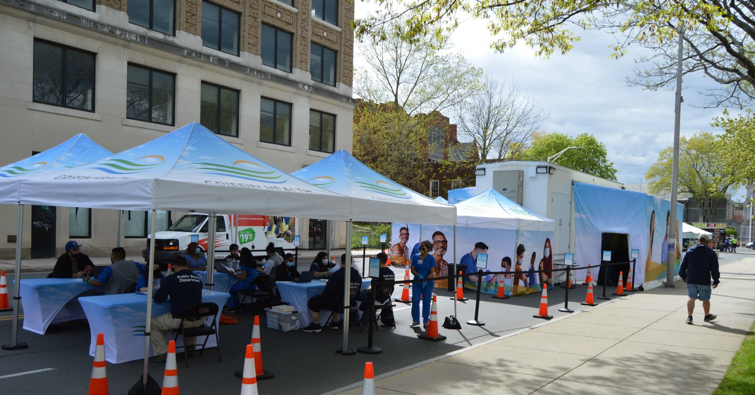
© Planetree International 2023

Slide 36
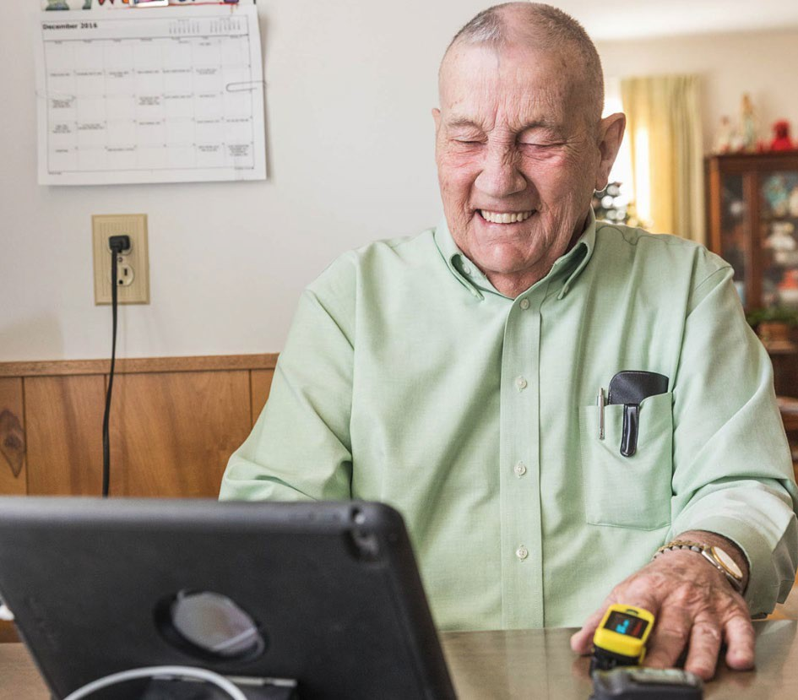
H O S P I T A L E S S I N P A R E D E S / H O S P I T A L E N C A S A
Ejemplo: El exfumador con enfermedad pulmonar avanzada había estado luchando para respirar lo suficiente solo para pasar otro día cuando ingresó al programa por primera vez.
Ahora está instalado en casa:
Camara de video Ipad,
Nebulizador,
Monitoreo continuo y encuentros virtuales con la frecuencia que se justifique.
© Planetree International 2023
–

Slide 37
Estandarizar la forma en que se personaliza la atención.

Slide 38
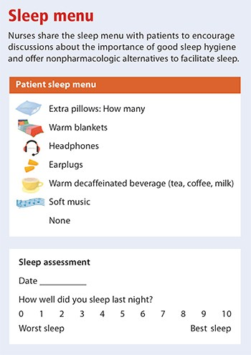
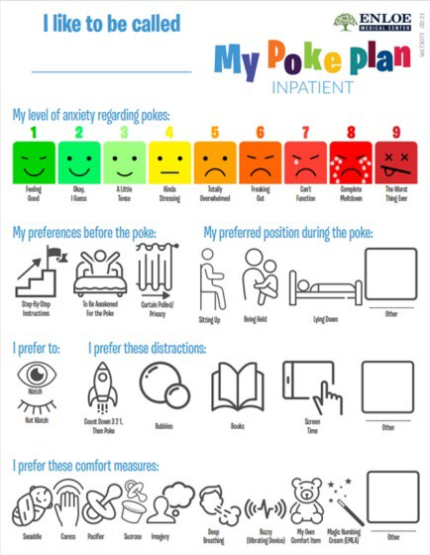
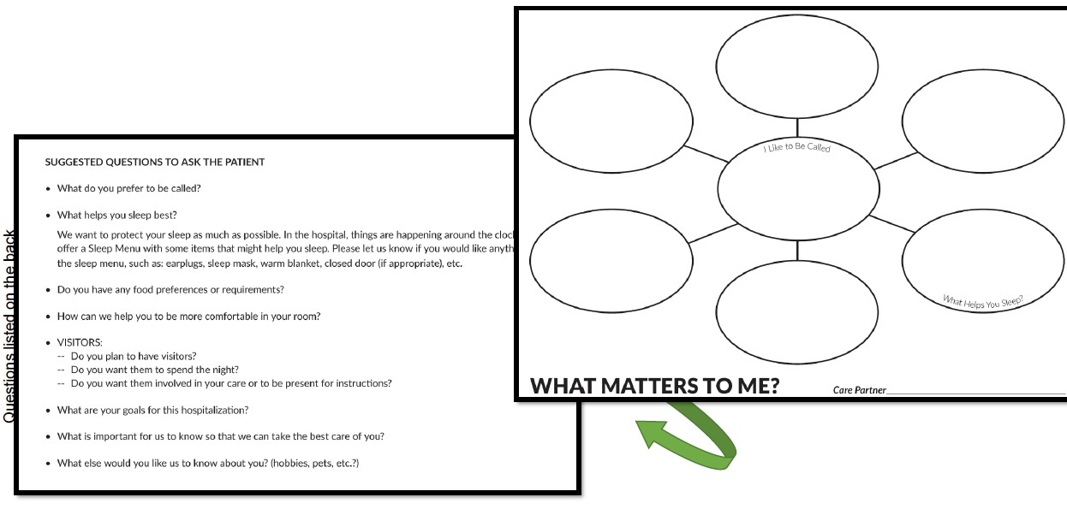
© Planetree International 2023

Slide 39
Colaborar en el establecimiento de la agenda de visitas.
¿Cuál es la preocupación PRINCIPAL en la que te gustaría enfocarte hoy?
Si el tiempo lo permite, ¿qué otras preocupaciones te gustarían discutir?
© Planetree International 2023

Slide 40
Piense más allá de los programas de reconocimiento.

Slide 41
Ir más allá de los programas de reconocimiento a una cultura de gratitud.
Codiseñar vías de gratitud CON el personal.
Haga que la apreciación en el momento sea FÁCIL de hacer.
Personalizar la gratitud y el aprecio.
Apoyar la apreciación de personal a personal.
Estar en sintonía con las diferencias en las oportunidades de reconocimiento.
Image by rawpixel.com on Freepik
© Planetree International 2023
41

Slide 42
Integre las iniciativas de atención médica sostenible en las operaciones, la planificación y las adquisiciones.

Slide 43
“Un desafío sin precedentes exige una respuesta sin precedentes, y será necesario el trabajo de los 7500 millones de personas que viven actualmente para garantizar que la salud de un niño que nace hoy no se defina por un clima cambiante”.
*Watts N, Amann M, Arnell N, et al.. The 2019 report of The Lancet Countdown on health and climate change: ensuring that the health of a child born today is not defined by a changing
climate. Lancet 2019;394:1836-78. 10.1016/S0140-6736(19)32596-6
© Planetree International 2023

Slide 44
Integrar iniciativas de atención médica sostenible en las operaciones, la planificación y la adquisición
Incorporar más productos frescos cultivados localmente en los menús.
Haz que el reciclaje sea fácil.
Conservar agua.
Reduzca el uso de energía aumentando el uso de luz natural, haciendo cambios en la programación de HVAC e instalando sensores de ocupación de HVAC.
Incentivar al personal para que cambie sus prácticas de desplazamiento.
Priorizar productos y servicios que se alineen con los objetivos de sostenibilidad ambiental.
© Planetree International 2023

Slide 45
1.
Construya sistemas para que los trabajadores de la salud se sientan escuchados, protegidos y atendidos.
2.
Adopte el codiseño.
3.
Humanice la experiencia digital para aumentar el acceso y el compromiso.
4.
Aplicar una perspectiva de equidad en todos los esfuerzos del PCC.
5.
Preservar y proteger la presencia familiar en persona.
6.
Vuelva a imaginar las prácticas de incorporación para la fuerza laboral extendida.
7.
Aplicar los principios de PCC donde sucede la salud.
8.
Estandarizar cómo se personaliza la atención.
9.
Piense más allá de los programas de reconocimiento.
10. Integre las iniciativas de atención médica sostenible en las operaciones, la planificación y las adquisiciones.

Slide 46
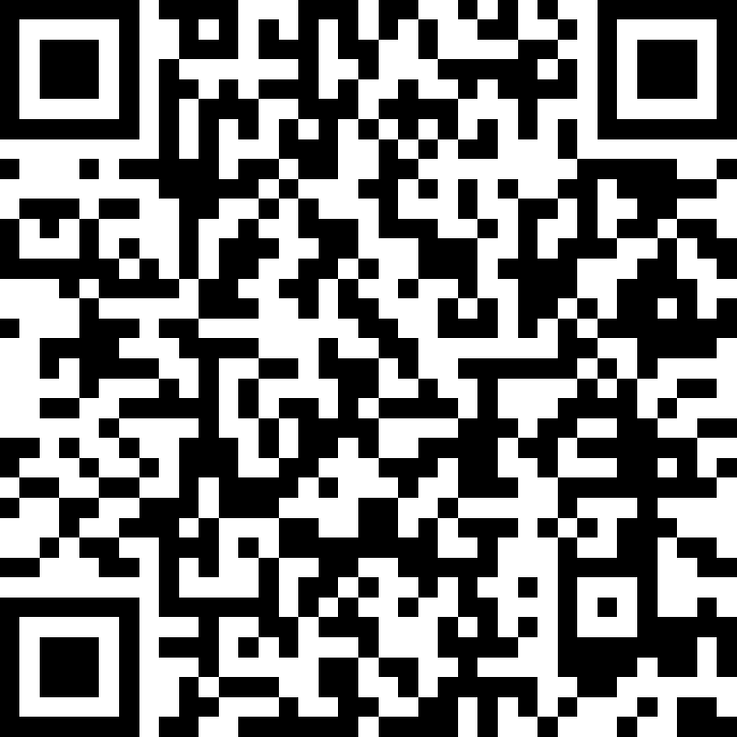
© Planetree International 2023
46

Slide 47
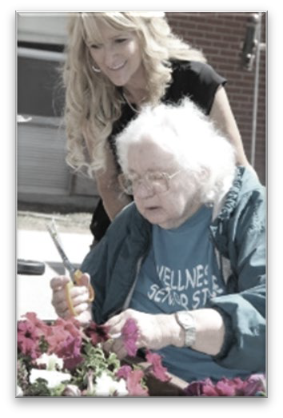
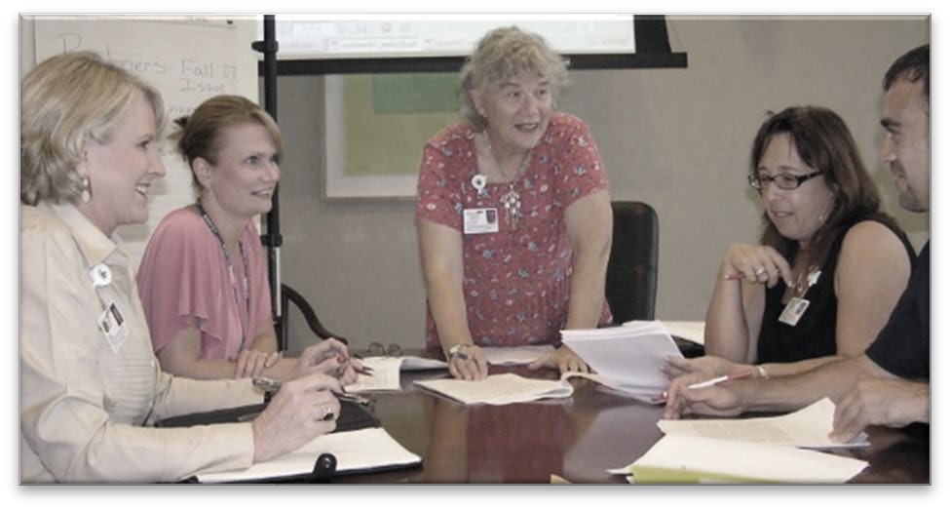
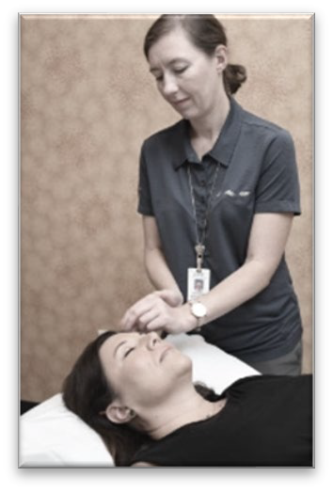
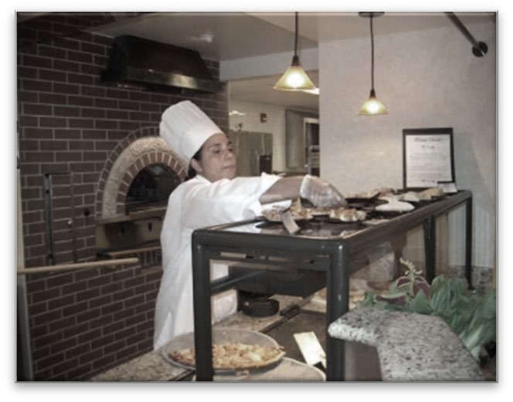
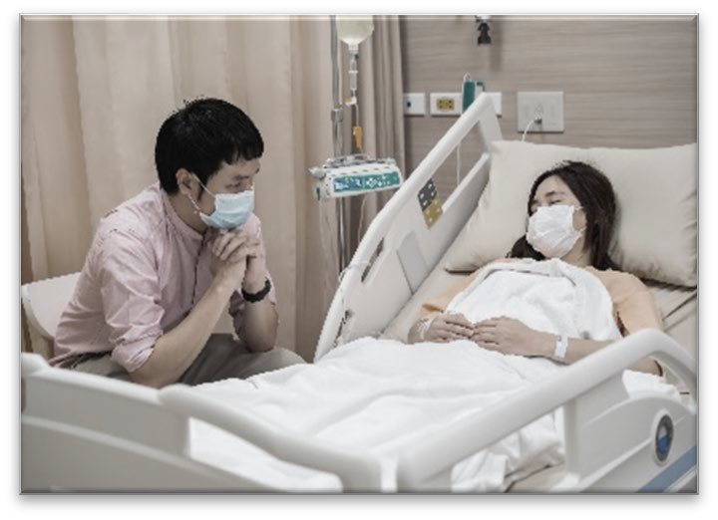
¡Muchas gracias!
Sara Guastello
Senior Vice President, Standards & Advocacy sguastello@planetree.org
November 14, 2022

